Slide 1
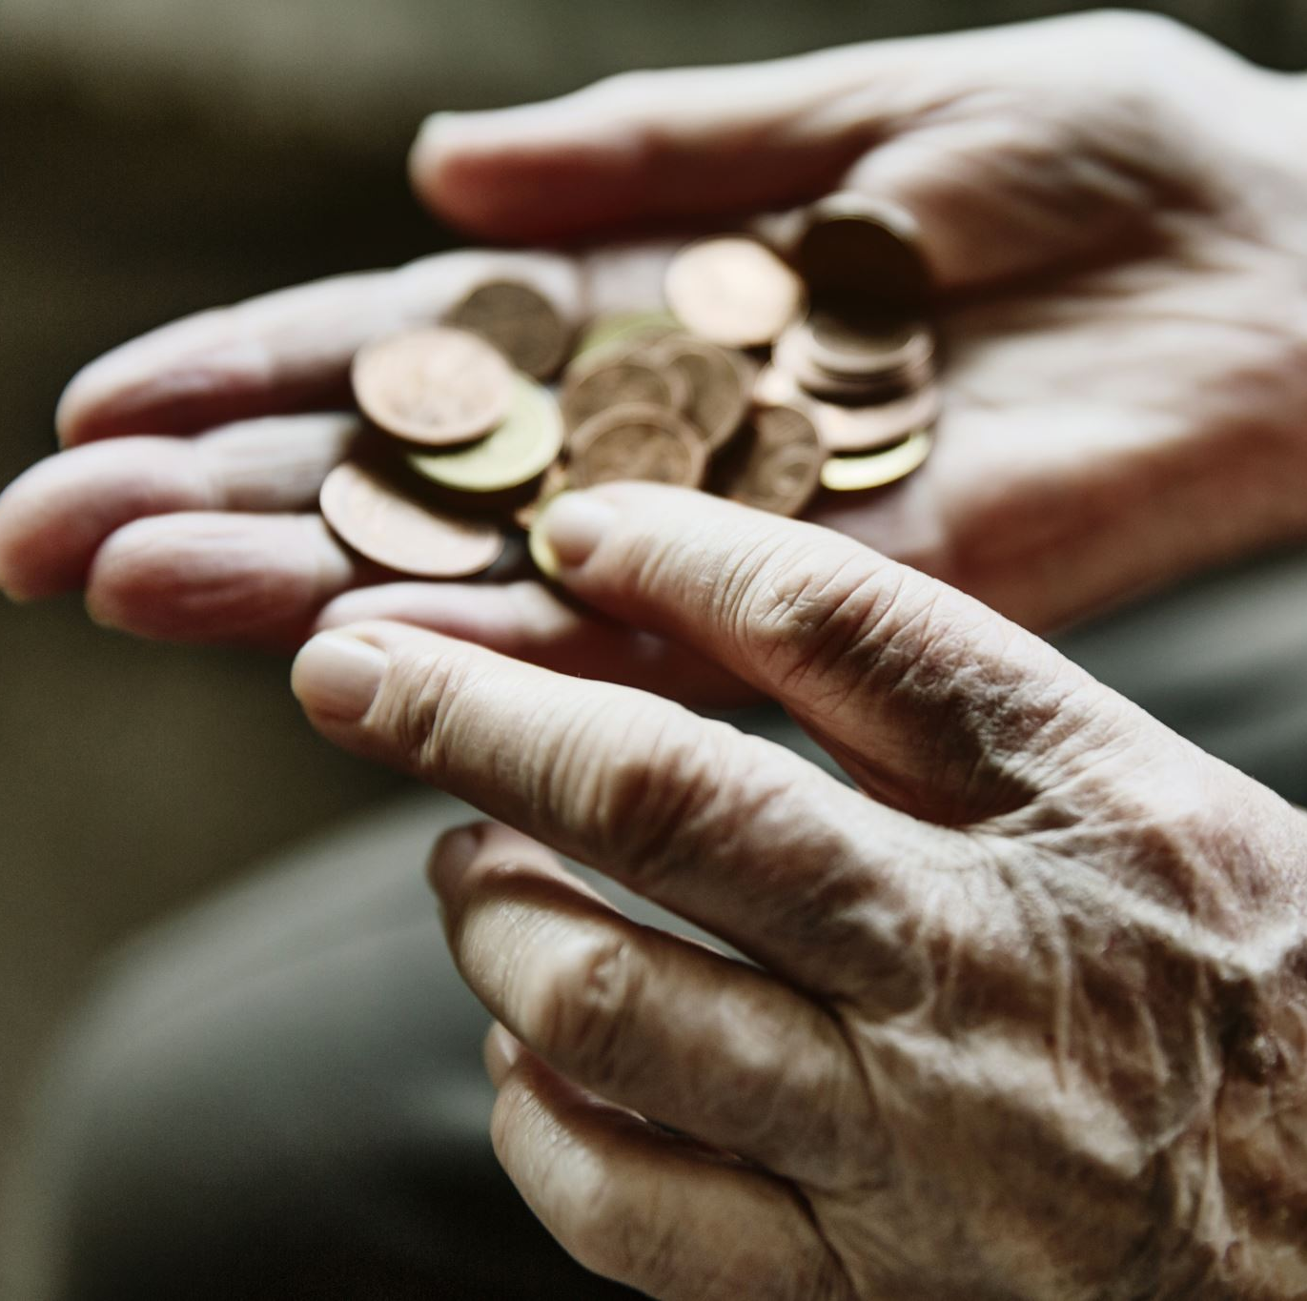
Marketing zewnętrzny
dr Katarzyna Baran

Slide 2
Zakres problematyki komunikacji w administracji publicznej
komunikacja z otoczeniem,
przepływ informacji i asymetria,
znaczenie obywateli,
poziomy komunikacji.

Slide 3
Czym jest opinia publiczna?

Slide 4
Opinia publiczna
ogół przekonań w kwestiach istotnych społecznie, wyrażanych w społeczeństwie lub innej zbiorowości; w węższym rozumieniu — poglądy dominujące w zbiorowości lub podzielane przez jej większość; w szerszym — to także „publiczność”, zbiorowość.
Źródło: PWN.

Slide 5
Proceduralne minimum demokracji Dahla
Kontrolę nad politycznymi decyzjami rządu konstytucja gwarantuje politykom pochodzącym z wyboru.
Urzędy obieralne obsadzane są ramach regularnych i uczciwych wyborów, w których niedopuszczalny jest przymus. Wybory muszą być równe i jawne.
Wszyscy dorośli obywatele mogą brać udział w wyborach.
Praktycznie wszyscy dorośli obywatele mogą kandydować na urzędy.
Obywatele mają prawo wypowiadać się w szeroko rozwijanych kwestiach politycznych bez groźby poniesienia za to kary.
Obywatele mają prawo szukania alternatywnych źródeł informacji, które faktycznie istnieją i są chronione przez prawo.
Obywatele mają prawo do tworzenia niezależnych od rządu organizacji i stowarzyszeń, w tym partii politycznych i grup interesu.

Slide 6
Poziomy komunikacji
interpersonalny,
instytucjonalny,
masowy.
- problem symetrii informacji.

Slide 7
Uwarunkowania administracji publicznej
interes publiczny,
potrzeby publiczne,
nierozdzielność z polityką,
biurokratyzacja,
bezosobowość,
niska sprawczość.

Slide 8
Problemy z marketingiem w administracji publicznej
brak bezpośrednich korzyści,
nienamacalność,
powtarzalność nabycia,
brak bodźców wzmacniających doznania związane z zakupem,
konieczność oddziaływania na heterogeniczną grupę osób,
różnice w poziomie zaangażowania poszczególnych osób.

Slide 9
Marketyzacja administracji publicznej
zapewnienie możliwości wyboru,
kreacja wyższego standardu usług administracyjnych,
przejrzystość w ich świadczeniu,
pełna i rzetelna informacja,
mierniki.

Slide 10
Informacja i prawo do informacji
Sposoby komunikowania się:
stopień przestrzegania prawa wolności informacji,
stopień przestrzegania wolności prasy w danym kraju.
funkcja informacyjna,
jawność i otwartość,
ograniczona zdolność rozumienia informacji.

Slide 11
Wniosek o udostępnienie informacji publicznej
Zgodnie w ustawą z dnia 6 września 2001 r. o dostępie do informacji publicznej każdej osobie przysługuje prawo do uzyskania informacji o sprawach publicznych
Wniosek o udostępnienie informacji publicznej można złożyć korzystając z załączone na stronach rządowych formularza.
Formularz wniosku nie ma charakteru obligatoryjnego, jednak jego wypełnienie usprawni procedurę udzielenia odpowiedzi.

Slide 12
Kryteria dobrej informacji

Slide 13
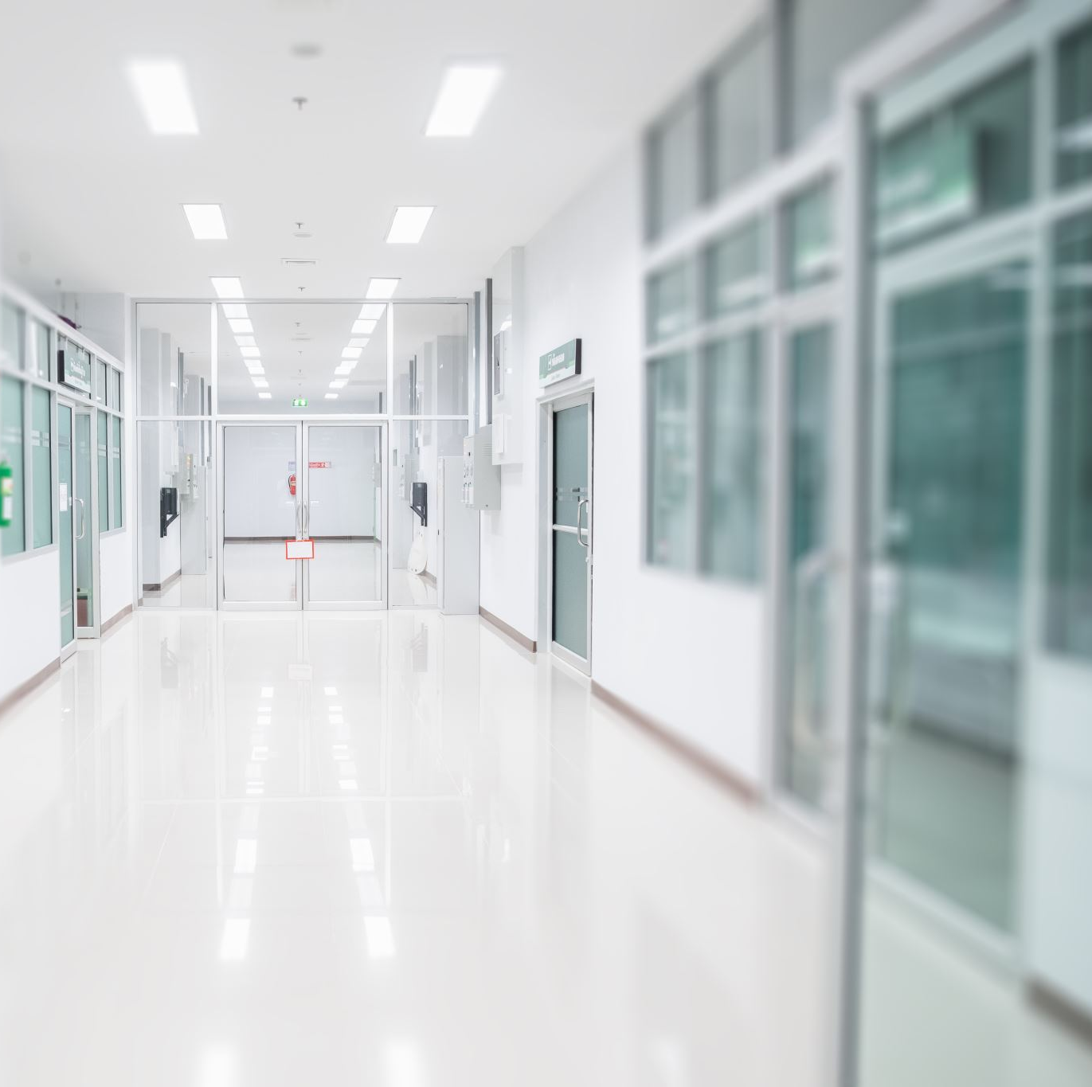
Kryteria dobrej informacji
użyteczność,
dostępność,
operatywność,
trafność,
zrozumiałość,
prawdziwość,
wiarygodność,
rzetelność,
systemowość,
weryfikowalność.

Slide 14
Poziomy komunikacji w administracji publicznej
poziom I to poziom administracji rządowej,
poziom II to poziom administracji samorządowej.

Slide 15
Poziom administracji rządowej
Biuro prasowe rządu;
Ministerstwa i urzędy centralne;
Centrum Informacji Rządowe;
Rzecznik Wojewody;
Wojewódzkie komórki prasowe.

Slide 16
Poziom administracji samorządowej
gromadzenie, rozpowszechnianie, docieranie z informacją do obywateli;
profil pracownika;
profil wójta, burmistrza, prezydenta.

Slide 17
Cele polityki informacyjnej gminy
realizacja prawa obywateli do informacji,
inspirowanie sprawnego systemu społecznego komunikowania się w gminie,
tworzenie porozumienia między społecznością gminy a jej władzami,
promocja zewnętrzna gminy.

Slide 18
Czym jest Public Relations?

Slide 19
Public relations jako forma komunikowania się organizacji z otoczeniem
„zaplanowane i celowe wysiłki w celu stworzenia i utrzymania dobrych stosunków i wzajemnego zrozumienia pomiędzy organizacją i jej otoczeniem”,
funkcja zarządzania, która nawiązuje i podtrzymuje wzajemnie korzystne stosunki między instytucją oraz grupami (publics), od których zależy jej sukces lub klęska”,
działalność mająca na celu wykreowanie pozytywnego wizerunku urzędu.

Slide 20
Jakie wyróżniamy elity?

Slide 21
Elity
polityczne,
organizacyjne (administracyjne),
intelektualne i artystyczne,
moralne i religijne,
gospodarcze.

Slide 22
Funkcja integracyjna
środki masowego przekazu wykorzystywane w komunikacji zewnętrznej przez administrację publiczną pełnią funkcję integracyjną,
znaczenie mediów (poszerzenie, sfera publiczna, wiarygodność, filtr, dobra prasa).

Slide 23
Komunikacja nastawiona na obsługę klienta
Cele komunikacji z klientem:
rozpoznanie potrzeby klienta,
przyjęcie od klienta zlecenia na wykonanie usługi,
wykonanie usługi lub poinformowanie go o terminie wykonania i sposobie jej odbioru,
wydanie wyniku wykonanej usługi.

Slide 24
Sieć komunikacji w urzędach administracji publicznej
wzajemne przenikanie się,
dynamizm,
efektywność (stosowanie procedur),
połączenie wewnętrzne, zewnętrzne, wewnętrzno-zewnętrzne, zewnętrzno-wewnętrzne,
komunikacja niewerbalna.

Slide 25
Orientacja marketingowa samorządów
odpowiedzialność,
realizacja zadań,
otoczenie.
współczesne potrzeby zarządzania.

Slide 26
Orientacja marketingowa samorządów
Zespół cech strukturalnych i funkcjonalnych wraz zraz z systemem przyjętych i respektowanych wartości oraz poglądów, wyrażających priorytetowe traktowanie klientów-interesantów w całokształcie spełnianych zadań na rzecz społeczności lokalnej.

Slide 27
Orientacja marketingowa samorządów
kreowanie wizerunku,
wiedza marketingowa,
budowanie trwałych relacji,
znajomość swojej pozycji,
prowadzenie systematycznej dwustronnej komunikacji.

Slide 28
O co konkurują samorządy?

Slide 29
Co odróżnia sektor publiczny i biznesu?

Slide 30
Marketing mix (4P)
produkt,
cena,
dystrybucja,
promocja.

Slide 31
4C
wartości,
koszty dla klienta,
wygoda nabycia produktu,
dwustronna komunikacja.

Slide 32
E-administracja
wykorzystaniu technologii informatycznych i telekomunikacyjnych w administracji publicznej
elektronizacja obejmuje zmiany oraz usprawnienia organizacyjne, modernizację oraz optymalizację procesów administracyjnych
poprawa jakości świadczonych usług.

Slide 33
Czym są mass media?

Slide 34
Rodzaje mediów
media komercyjne
media publiczne,
media jednokierunkowe,
media interaktywne.

Slide 35
Funkcje mediów
funkcja informacyjna,
funkcja kontrolna,
funkcja opiniotwórcza,
funkcja kulturalno-rozrywkowa.

Slide 36
Media społecznościowe – plusy i minusy

Slide 37
Usługi ogólnospołeczne
niematerialność,
nietrwałość,
niemożność przechowywania,
różnorodność,
to co widzę,
sezonowość,
świadczenie i konsumowanie w tym samym czasie.

Slide 38
Reklama a kampanie społeczne

Slide 39
Funkcje reklamy
funkcja informacyjna,
funkcja perswazyjna,
funkcja przypominająca.

Slide 40
Artykuł
https://oko.press/rzad-tuska-mamy-problem-komunikacja

Slide 41
W książce „The Medium is the Massage” McLuhan przedstawił ogromną siłę społecznego oddziaływania mediów. Gra słów zawarta w tytule (słowo „message” [przekaz, wiadomość] zamienili słowem „massage” [masaż] ) była intencjonalna. Dlaczego? Ponieważ elektroniczne środki przekazu oddziałują na odbiorcę tak mocno, że niemalże masuje jego zmysły.

Slide 42
Bańki informacyjne
https://www.ted.com/talks/eli_pariser_beware_online_filter_bubbles?subtitle=pl

Slide 43
Media i opinia publiczna w Konstytucji RP
Art. 14. Rzeczpospolita Polska zapewnia wolność prasy i innych środków społecznego przekazu.
Art. 54. Każdemu zapewnia się wolność wyrażania swoich poglądów oraz pozyskiwania i rozpowszechniania informacji. Cenzura prewencyjna środków społecznego przekazu oraz koncesjonowanie prasy są zakazane. Ustawa może wprowadzić obowiązek uprzedniego uzyskania koncesji na prowadzenie stacji radiowej lub telewizyjnej.

